Slide 1
SOCIAL EMOTIONAL LEARNING
UNTUK KESIAPAN KERJA
Modul
ANALISIS dan PENYELESAIAN MASALAH
Skills To Succeed Global Grant 8
Pengantar – Social Emotional Learning
Skills To Succeed Global Grant 8
Skills To Succeed Global Grant 8
Pengantar – Social Emotional Learning
Skills To Succeed Global Grant 8

Slide 2
TUJUAN PEMBELAJARAN
Setelah mempelajari materi ini diharapkan peserta akan:
Memahami pentingnya analisa masalah yang ada
Melatih diri ketika berada pada situasi tertentu dan mencoba mencari solusi terbaik.
Pengantar – Social Emotional Learning
Skills To Succeed Global Grant 8
Skills To Succeed Global Grant 8
Pengantar – Social Emotional Learning
Skills To Succeed Global Grant 8

Slide 3
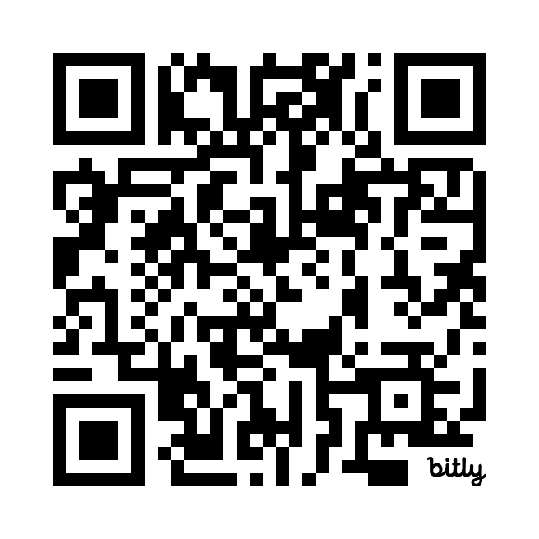
D
A
https//:lms.savethechildren.or.id/courses/
Pengantar – Social Emotional Learning
Skills To Succeed Global Grant 8
Skills To Succeed Global Grant 8
Pengantar – Social Emotional Learning
Skills To Succeed Global Grant 8

Slide 4
“Kamu tidak bisa mengendalikan angin, tetapi kamu bisa menyesuaikan layar.”
– anonymous
Pengantar – Social Emotional Learning
Skills To Succeed Global Grant 8
Skills To Succeed Global Grant 8
Pengantar – Social Emotional Learning
Skills To Succeed Global Grant 8

Slide 5
Kenapa penting untuk memiliki kemampuan menganalisa masalah ?
Pengantar – Social Emotional Learning
Skills To Succeed Global Grant 8
Skills To Succeed Global Grant 8
Pengantar – Social Emotional Learning
Skills To Succeed Global Grant 8

Slide 6
Pentingnya Analisis Masalah
Keputusan Tepat: Membantu memilih solusi terbaik dalam berbagai situasi.
Efisiensi: Menghemat waktu dan tenaga dengan solusi yang efektif.
Pikiran Kritis: Melatih logika untuk menjawab soal, bekerja, atau menyelesaikan konflik.
Percaya Diri: Sukses menyelesaikan masalah meningkatkan rasa percaya diri.
Pengantar – Social Emotional Learning
Skills To Succeed Global Grant 8
Skills To Succeed Global Grant 8
Pengantar – Social Emotional Learning
Skills To Succeed Global Grant 8

Slide 7
Tips Menggunakan Analisis SWOT
Pahami Masalah, Kenali masalah atau situasi yang ingin dianalisis dengan jelas.
Kumpulkan Data, Kaji kekuatan, kelemahan, peluang, dan ancaman berdasarkan fakta yang ada.
Hubungkan Antar-Faktor, Gunakan kekuatan untuk memanfaatkan peluang dan mengatasi ancaman.
Tindaklanjuti Hasilnya, Buat langkah nyata dari hasil analisis dan evaluasi secara berkala.
Pengantar – Social Emotional Learning
Skills To Succeed Global Grant 8
Skills To Succeed Global Grant 8
Pengantar – Social Emotional Learning
Skills To Succeed Global Grant 8

Slide 8
Manfaat SWOT di Era Digital
Mengenali Potensi Teknologi Analisis SWOT membantu mengidentifikasi kekuatan dan peluang dari teknologi digital, seperti media sosial atau platform online, untuk mendukung tujuanmu.
Menghadapi Ancaman Digital Dengan SWOT, kamu dapat memahami risiko seperti cyberbullying, penyebaran informasi palsu, atau ancaman privasi, dan menemukan solusi yang tepat.
Membangun Keunggulan Kompetitif SWOT dapat digunakan untuk mengembangkan strategi yang memanfaatkan tren digital agar lebih unggul dalam pendidikan, karier, atau bisnis.
Evaluasi dan Penyesuaian Strategi SWOT membantu kamu mengevaluasi posisi saat ini dan beradaptasi dengan cepat terhadap perubahan di era digital yang dinamis.
Pengantar – Social Emotional Learning
Skills To Succeed Global Grant 8
Skills To Succeed Global Grant 8
Pengantar – Social Emotional Learning
Skills To Succeed Global Grant 8

Slide 9
P
Praktek Pembelajaran
ANALISA SWOT
Untuk melatih mengembangkan keterampilan analitis, berpikir kritis, dan perencanaan strategis
Identifikasi apa yang menjadi kekuatan (Strengths), kelemahan (Weaknesses), peluang (Opportunities), dan tantangan (Threats) dalam mencapai tujuan pribadi atau karirmu
Tuliskan dibuku atau Microsoft word
Upload di LMS
Pengantar – Social Emotional Learning
Skills To Succeed Global Grant 8
Skills To Succeed Global Grant 8
Pengantar – Social Emotional Learning
Skills To Succeed Global Grant 8

Slide 10
U
R
https//:lms.savethechildren.or.id/courses/
Pengantar – Social Emotional Learning
Skills To Succeed Global Grant 8
Skills To Succeed Global Grant 8
Pengantar – Social Emotional Learning
Skills To Succeed Global Grant 8

